Slide 2
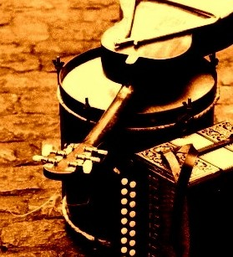
LCI 26

Slide 3
REUNIDOS AQUI SÓ PRA LOUVAR AO SENHOR.
NOVAMENTE AQUI EM UNIÃO.
ALGO NOVO HÁ DE ACONTECER.
ALGO BOM DEUS TEM PRA NÓS.
REUNIDOS AQUI SÓ PRA LOUVAR AO SENHOR.
UM MUNDO NOVO JESUS TEM PREPARADO PRA NÓS.
UM MUNDO CHEIO DE PAZ E ALEGRIA.
JESUS CRISTO ESTÁ AQUI E CONOSCO VAI FICAR.
REUNIDOS AQUI SÓ PRA LOUVAR AO SENHOR.

Slide 4
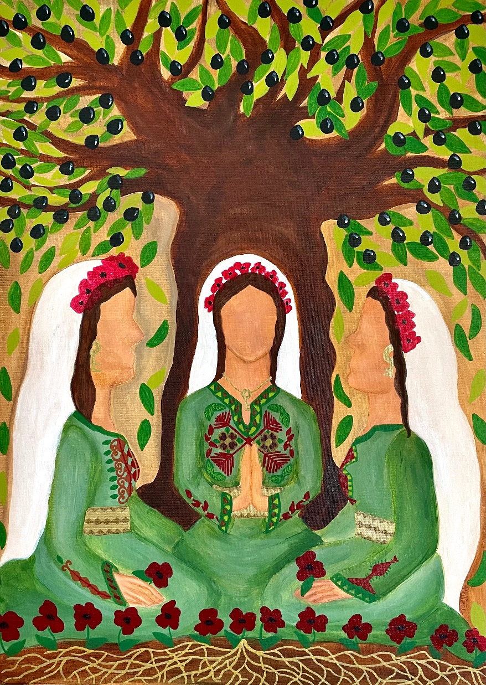
SEJAM TODOS/AS
BEM VINDOS/AS!
A obra de arte apresenta mulheres palestinas com seus trajes típicos.
No rosto delas está o seu e o meu.
Elas encontram refúgio sob a oliveira
para meditar e orar, esperando frutos.
HALIMA AZIS, 25 ANOS,
ARTISTA PLÁSTICA, ALEMÃ,
DE ORIGEM PALESTINA.

Slide 5
COLOQUE SEU
NOME COMPLETO
NO BILHETE!

Slide 7
O símbolo do Dia Mundial de Oração foi criado em 1982. Ele é composto das seguintes imagens.
AS VÁRIAS SETAS
QUE CHEGAM DE TODAS
AS DIREÇÕES
SÃO AS PESSOAS QUE
SE ACHEGAM PARA JUNTAS CELEBRAR.
PESSOAS EM ATITUDE
DE ORAÇÃO REVELAM
A NECESSIDADE
DA UNIÃO
TAMBÉM
NA ORAÇÃO.
A CRUZ CÉLTICA E O CÍRCULO REPRESENTAM
JESUS, CENTRO DA FÉ
E O MUNDO,
ALVO DE SUA
MISSÃO.

Slide 8
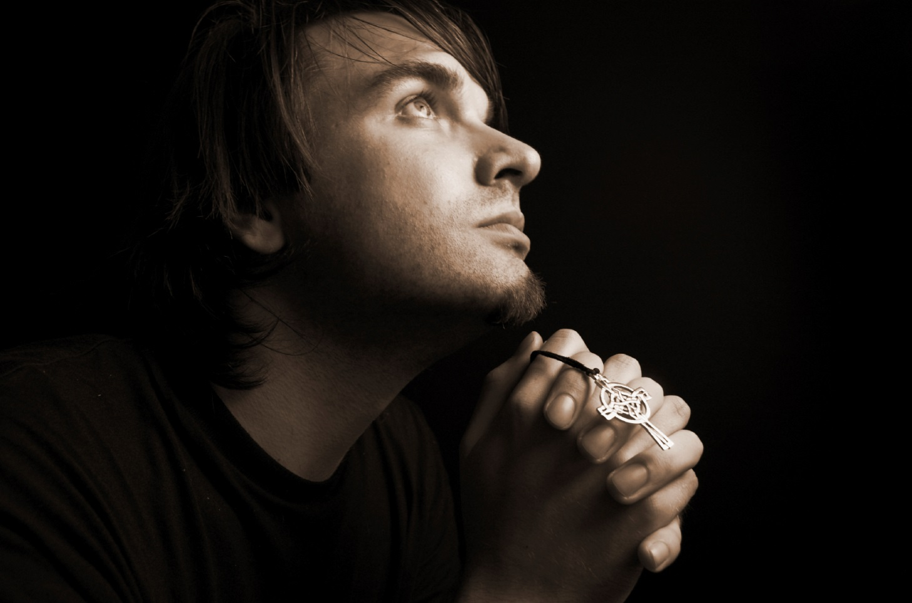
O Dia Mundial de Oração reflete...
A IMPORTÂNCIA DA ORAÇÃO
NA VIDA DIÁRIA DO CRISTÃO.
A NECESSIDADE
DA CONVIVÊNCIA ECUMÊNICA.
A REALIDADE DO PAÍS QUE
ORGANIZA A CELEBRAÇÃO.

Slide 9
O Dia Mundial de Oração É UM MOVIMENTO QUE REÚNE CRISTÃOS DE TODO O MUNDO, DE VÁRIAS TRADIÇÕES RELIGIOSAS, PARA OBSERVAR UM DIA COMUM À ORAÇÃO, QUE É A PRIMEIRA SEXTA-FEIRA DE MARÇO. O MOVIMENTO INICIOU-SE EM 1887 E
É REALIZADO EM 170 PAÍSES. CADA ANO UMA NAÇÃO DIFERENTE PREPARA A LITURGIA. PARA 2024,
A TAREFA COUBE ÀS MULHERES DA PALESTINA.

Slide 10
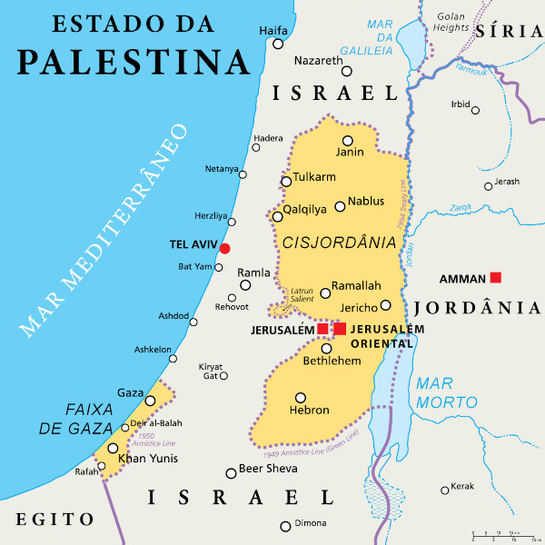

Slide 11
Um pouco de história... A palestina é um pequeno lugar no Oriente Médio, que por mais de 3.000 anos tem sido importante para três religiões monoteístas: Judaísmo, Cristianismo e Islamismo. A região é muito mais antiga e tem tido muitos nomes, dependendo das muitas tribos que se instalaram em diferentes épocas nesta terra. Ela foi ocupada por uma série de civilizações e povos devido à sua posição estratégica como uma encruzilhada para
três continentes, Ásia, África e Europa.

Slide 12
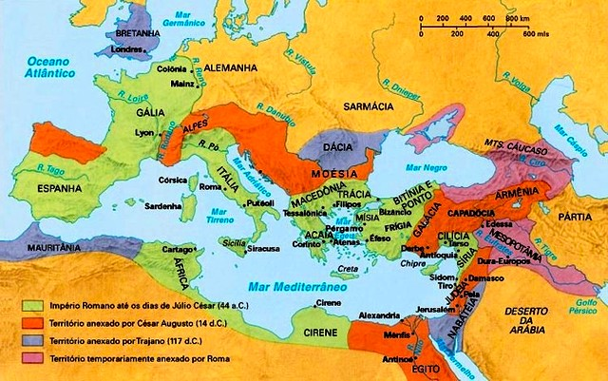

Slide 13
Em 1948, foi criado o Estado de Israel. Como consequência, nos anos seguintes, pelo menos 750.000 palestinos foram deslocados para longe de sua terra natal, sob o domínio da Jordânia. Já Gaza, onde hoje ocorrem os conflitos, ficou sob o domínio do Egito. Em 1988, a Palestina proclamou sua independência. Pelo bem da paz, concordaram em viver em apenas 22% de suas terras originais.
Desde 2019, 138 estados membros das Nações
Unidas reconheceram a Palestina como nação.

Slide 14
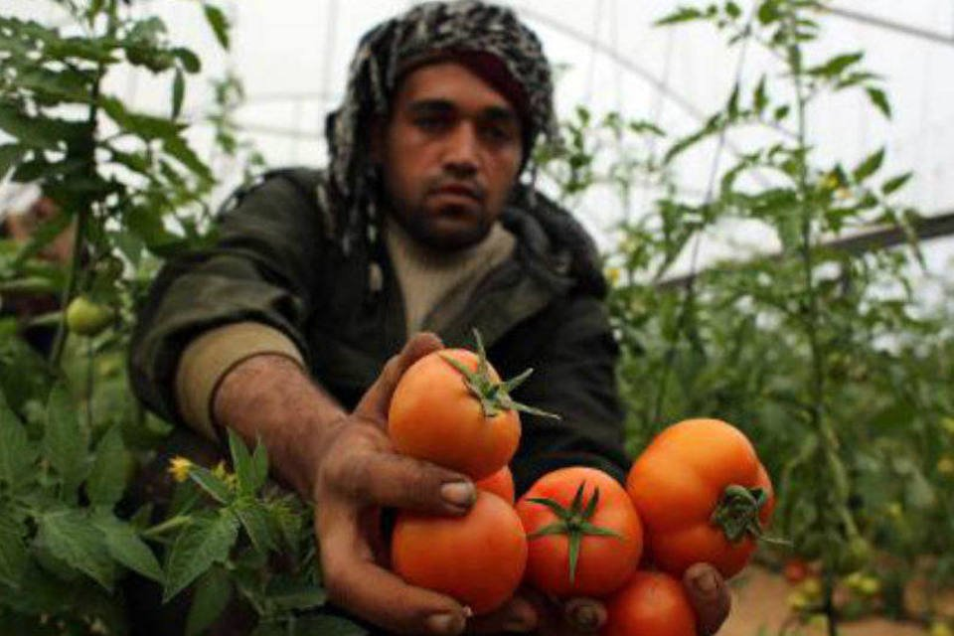

Slide 15
Um pouco do povo... Em 2022, 14,3 milhões de pessoas no mundo se identificavam como “palestinos”, dos quais 5,3 milhões na própria Palestina, 2 milhões em Israel, 6 milhões noutros países árabes e mais de 600 mil em países estrangeiros. A Palestina é uma nação predominantemente muçulmana. Mas,
os cristãos representam uma minoria significativa (6%), em sua maioria católicos ortodoxos (75%),
mas há também católicos romanos, anglicanos,
luteranos, metodistas e presbiterianos.

Slide 16
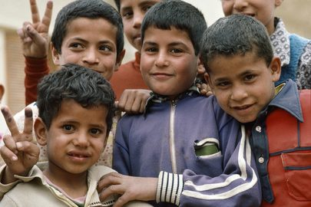

Slide 17
Por 4 décadas, os cristãos têm trabalhado para desenvolver um espírito ecumênico com reuniões mensais. Como fruto desta dedicação, surgiu a publicação pelo DMO. Com respeito ao turismo, convém dizer que boa parte da arrecadação provém do âmbito religioso, principalmente em Jerusalém Oriental. Mas, também, noutros trechos apresentados nas Escrituras. A maioria dos turistas vem por apenas algumas horas ou como parte de um roteiro de viagem de um dia.

Slide 18
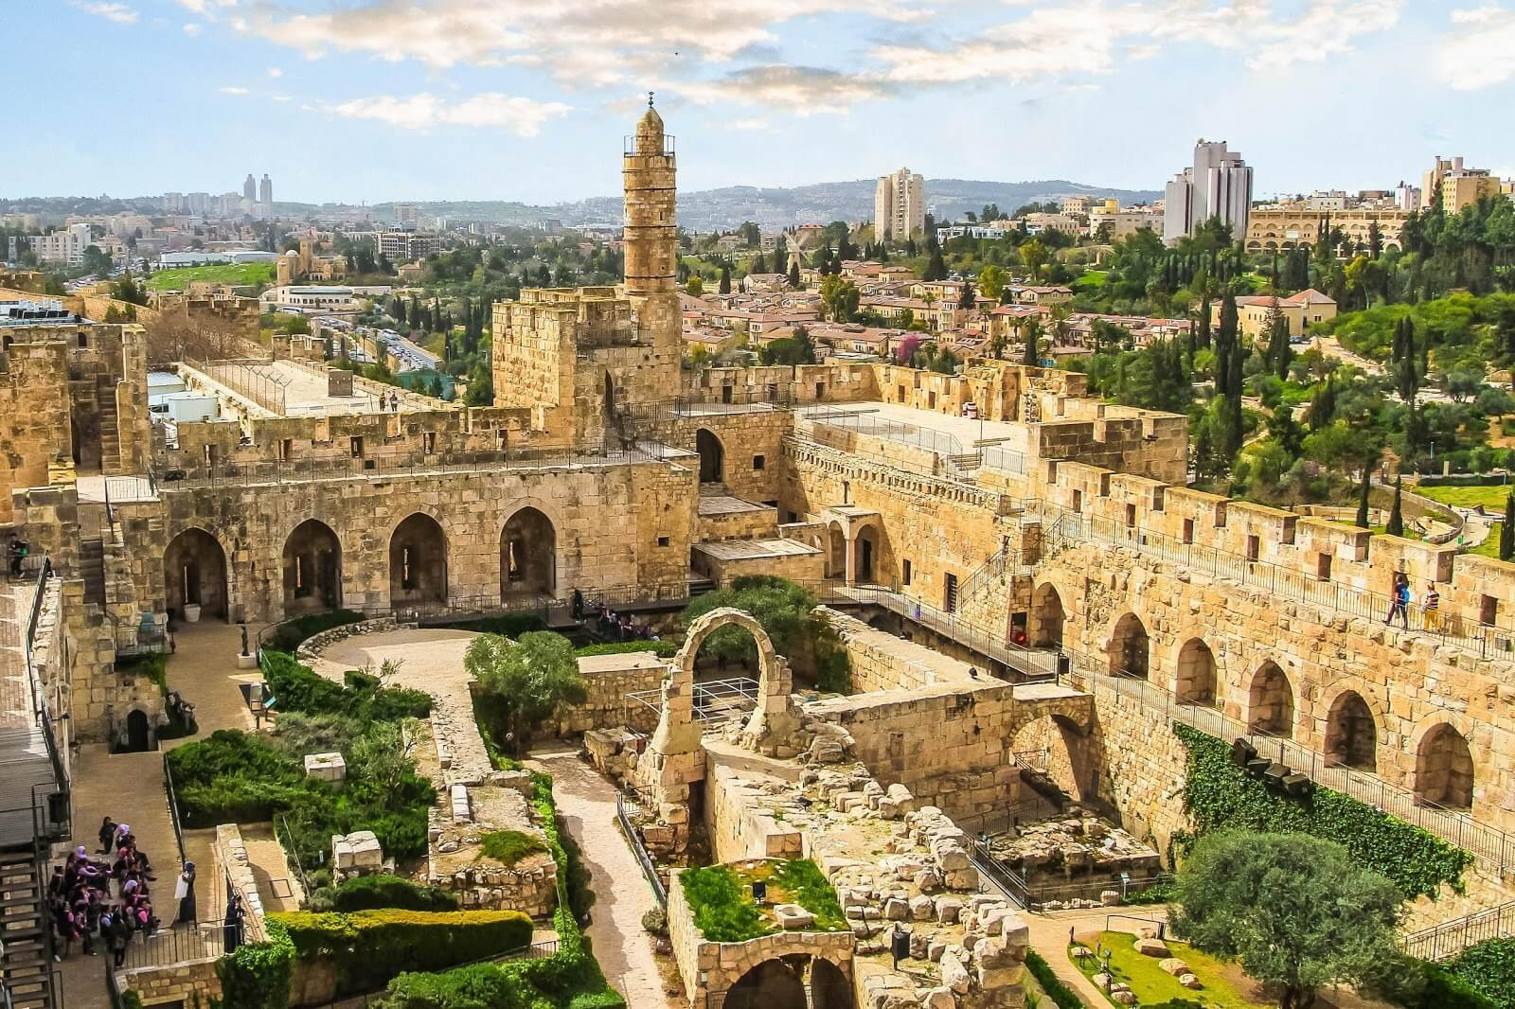

Slide 19
P
EQUIPE
DE
LITURGIA
VM
B
VD

Slide 20
P - QUE A PAZ ESTEJA COM VOCÊS!
B - E CONTIGO TAMBÉM!
P – ASSIM, ESTAMOS REUNIDOS
EM NOME DO TRIÚNO DEUS CRIADOR, FILHO E ESPÍRITO SANTO.
B - AMÉM!

Slide 21
VD - PERTENCENDO A TERRA ONDE NASCEU O CRISTIANISMO,
AS MULHERES DA JORNADA MUNDIAL DE ORAÇÃO DA PALESTINA FORAM CONVIDADAS A REDIGIR O PROGRAMA DESTE ANO.
VM - SOMOS UM GRUPO DE MULHERES CRISTÃS E ECUMÊNICAS. TRABALHAMOS COLETIVAMENTE POR 4 ANOS PARA ORAR E REFLETIR SOBRE O TEMA “SUPLICO PARA QUE VOCÊS SUPORTEM UNS AOS OUTROS EM AMOR”, INSPIRADO NA CARTA DE PAULO
AOS EFÉSIOS, CAPÍTULO 4, VERSOS 1 AO 7.
VD - AGORA, CONVIDAMOS TODAS AS PESSOAS AO REDOR DO MUNDO PARA SE JUNTAREM CONOSCO EM ORAÇÃO E AÇÃO.

Slide 22
LCI 06

Slide 23
Aqui você tem lugar. Aqui você tem perdão. Na casa de Deus é assim: Aqui Deus traz salvação!
Aqui você vai cantar, também vai poder sorrir. Na casa de Deus é assim: Aqui você vai servir!
Aqui você vê o amor, de Deus você vê a luz. Na casa de Deus é assim: Aqui você vê Jesus!

Slide 24
Aqui Deus vai perdoar, também vai justificar. Na Casa de Deus é assim: Aqui Deus o vai chamar!
Aqui vai poder servir, também vai poder amar. Na Casa de Deus é assim: Aqui você tem lugar!
O sonho que vem da cruz você vai poder sonhar. No sonho de Deus tem Jesus. Aqui você tem lugar!

Slide 26
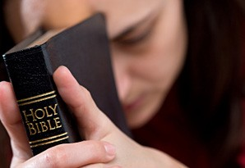
MOMENTO DE
CONFISSÃO

Slide 27
P – QUERIDO DEUS! CAMINHE CONOSCO ENQUANTO
VIAJAMOS PELA TERRA ONDE TU VIVESTE E ENSINASTE.
VM - ABRA NOSSOS OLHOS PARA VER O SOFRIMENTO
ATUAL DOS HABITANTES DESTA TERRA.
VD – TAMBÉM CONCEDA FORÇA E CORAGEM PARA AGIR
E ORAR POR TODOS OS QUE SOFREM NO MUNDO.
B – AMÉM!
P – ASSIM DIZ O POETA NO SALMO 85: Ó SENHOR!
TU TENS SIDO BOM AO FAZER COM QUE
RETORNASSEM OS CATIVOS DE JACÓ.

Slide 28
B - PERDOASTE A MALDADE DO TEU POVO.
SIM, PERDOASTE TODOS OS SEUS PECADOS.
VM - RESTAURA-NOS E PONHA DE LADO A TUA INDIGNAÇÃO CONTRA NÓS. VAIS PROLONGAR
TUA RAIVA POR TODAS AS GERAÇÕES?
VD - QUEREMOS VIVER NOVAMENTE,
POR ISSO MOSTRA-NOS O TEU AMOR
E CONCEDE-NOS A TUA SALVAÇÃO!

Slide 29
B - DEUS FALARÁ DE PAZ AO SEU POVO.
VM - CERTAMENTE A TUA SALVAÇÃO ESTÁ
BEM PRÓXIMA DAQUELES QUE TE TEMEM.
VD - O AMOR E A FIDELIDADE SE ENCONTRARÃO.
A JUSTIÇA E A PAZ SE ABRAÇARÃO.
B - O SENHOR DARÁ O QUE É BOM
E A NOSSA TERRA TRARÁ UMA BOA COLHEITA.

Slide 30
VM - A JUSTIÇA IRÁ ADIANTE DO SENHOR
E PREPARARÁ O SEU CAMINHO.
VD - COM HUMILDADE E PACIÊNCIA, SUPORTAMOS
OS DESAFIOS EM NOSSAS FAMÍLIAS, SOCIEDADE E IGREJA.
B – A PARTIR DO PERDÃO DE DEUS,
COM GENTILEZA E AMOR, SUPERAMOS TUDO.
P - PERMANECEMOS FORTES EM NOSSA FÉ,
SABENDO QUE PERTENCEMOS A DEUS.
B – AMÉM!

Slide 31
P – SOMOS PERDOADOS EM NOME DO DEUS
TRIÚNO, PAI, FILHO E ESPÍRITO SANTO!
VM - TAMBÉM RECEBEMOS UM DESAFIO
QUANDO JESUS DEU AOS DISCÍPULOS
O MANDAMENTO: AMEM UNS
AOS OUTROS. SUPORTEM UNS
AOS OUTROS EM AMOR.
VD - CADA HISTÓRIA É UM PODEROSO TESTEMUNHO DO CHAMADO DE JESUS PARA SUPORTAR UNS AOS OUTROS EM AMOR. OUÇAMOS NESTA TARDE A HISTÓRIA DE ELEONOR.

Slide 33
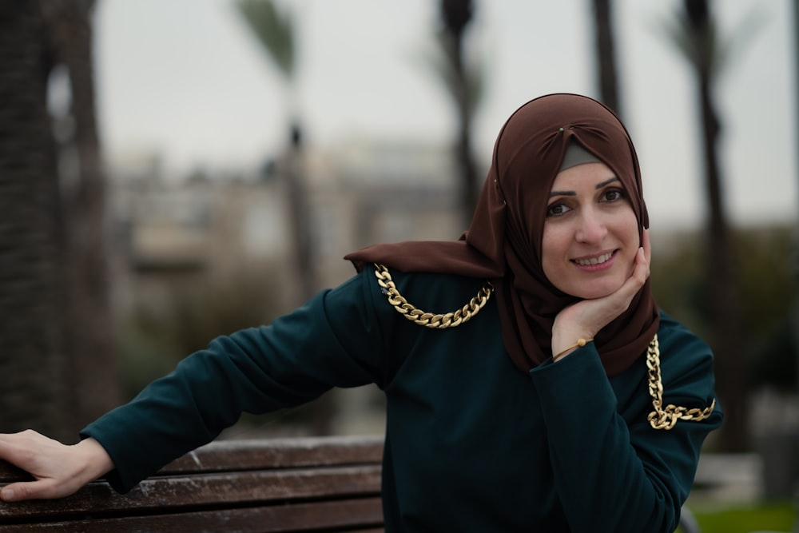
MEU NOME É ELEONOR. TESTEMUNHEI MUITA GUERRA E VIOLÊNCIA. SOU UMA CRISTÃ ORTODOXA NA TERRA SANTA. VENHO DE UMA FAMÍLIA PROFUNDAMENTE ENRAIZADA NA ANTIGA
TRADIÇÃO DE JERUSALÉM. MEU AVÔ FUNDOU
A IGREJA DE SÃO JORGE. TODAVIA, EM 1948,
FOMOS FORÇADOS A FUGIR AO INTERIOR.
A CASA DE MEUS AVÓS E A IGREJA DE SÃO JORGE
SE TORNARAM UM CENTRO CULTURAL ISRAELENSE. INFELIZMENTE, TANTO OS MEUS AVÓS, QUANTO
OS MEUS PAIS FALECERAM SEM REALIZAR ESSE SONHO DE RETORNAR À ORIGEM.

Slide 34
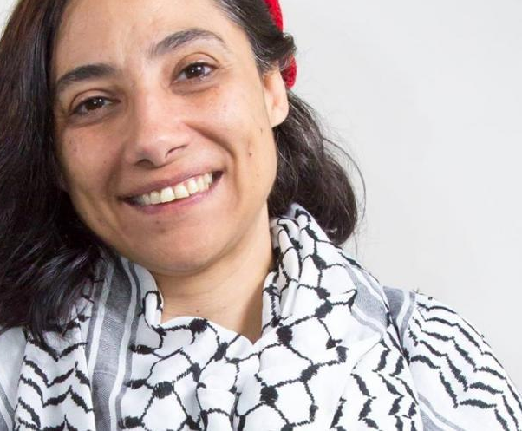
APESAR DA DOR E DO SOFRIMENTO
POR TUDO O QUE PERDERAM, SEMPRE
FORAM GRATOS E FALAVAM GENTILMENTE.
MEUS PAIS ME ENSINARAM A SUPORTAR
OS OUTROS EM AMOR, LEMBRANDO
SEMPRE EM AGRADECER A QUEM FAZ
O BEM. NA 6ª SÉRIE A MINHA PROFESSORA
ME ENVOLVEU NO SEU TRABALHO HUMANITÁRIO.
ELA ERA GENTIL E AMOROSA, O QUE ME AJUDOU A VALORIZAR E AMAR O TRABALHO PARA TORNAR
A VIDA DOS OUTROS MELHOR, INDEPENDENTEMENTE DE RELIGIÃO, ETNIA, CLASSE SOCIAL OU NECESSIDADE.

Slide 35
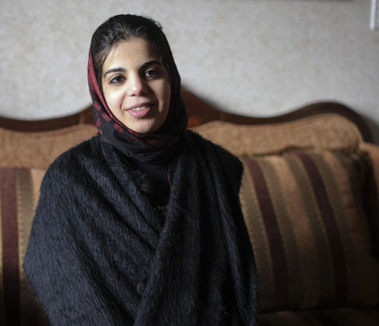
TIVE O PRIVILÉGIO DE AJUDAR CENTENAS
DE MULHERES EM JERUSALÉM, NA FAIXA DE
GAZA E NA CISJORDÂNIA A SUSTENTAR
SUAS FAMÍLIAS COMO CHEFES DE FAMÍLIA.
MUITOS DESSES PROJETOS CRESCERAM
E SE ESPALHARAM PARA OUTRAS ÁREAS,
IMPACTANDO POSITIVAMENTE MUITAS VIDAS. DESDE
A MINHA INFÂNCIA, SEI QUE A VIDA É FRÁGIL E A PAZ
NÃO É UMA GARANTIA. EU PODERIA TER DEIXADO MEU PAÍS DE ORIGEM, MAS FIZ A ESCOLHA DE FICAR
E VIVER O MANDAMENTO DE JESUS DE AMAR
OS OUTROS COMO DEUS ME AMOU.

Slide 36
HPD 332

Slide 37
DEUS ESTÁ AQUI, ALELUIA! TÃO CERTO COMO O AR QUE EU RESPIRO, TÃO CERTO COMO O AMANHÃ QUE SE LEVANTA. TÃO CERTO COMO EU TE FALO E PODES ME OUVIR.
EM MIM / EM TI / EM NÓS

Slide 38
VD – SOMOS UM POVO FELIZ GRAÇAS AO PERDÃO
DE DEUS E AO TESTEMUNHO DO SEU POVO.
ASSIM, PRECISAMOS LEVANTAR
A CABEÇA E CONTINUAR A NOSSA JORNADA
RUMO AO REINO DOS CÉUS.
VM – GRAÇAS POR TERMOS UM DEUS VIVO, QUE CAMINHA AO NOSSO LADO, QUE NOS TRAZ UMA PALAVRA DE ÂNIMO. VAMOS ESCUTÁ-LO COM ATENÇÃO.

Slide 39
EFÉSIOS 4.1-7

Slide 40
“Eu, pois, prisioneiro no Senhor, rogo-vos que leveis uma vida digna da vocação a que fostes chamados, com toda
a humildade e mansidão, com paciência, suportando-vos uns aos outros em amor, fazendo todo o esforço para manter a unidade do Espírito no vínculo da paz. Há um só corpo e um só Espírito, assim como fostes chamados para uma só esperança da vossa vocação, um só Senhor, uma só fé, um só batismo, um só Deus e Pai de todos, que é sobre todos, por todos e em todos. Mas cada um de nós recebeu a graça segundo a medida do dom de Cristo”.

Slide 41
LCI 150

Slide 42
BUSCAI PRIMEIRO O REINO DE DEUS...
E SUA JUSTIÇA. E, TODAS ESTAS COISAS
VOS SERÃO ACRESCENTADAS.
ALELUIA !
NÃO SÓ DE PÃO O HOMEM VIVERÁ,
MAS DE TODA PALAVRA QUE PROCEDE DA BOCA DE DEUS.

Slide 43
TEÓLOGA CLERIS REGINA SEFFRIN
ANCIONATO RECANTO DO SOSSEGO

Slide 45
HOMENAGEM

Slide 46
INTERCESSÃO
& OFERTÓRIO

Slide 47
P - REUNIDOS PELO ESPÍRITO SANTO, ORAMOS AGORA PELO
MUNDO E PELOS SEUS NECESSITADOS. APÓS CADA PETIÇÃO,
VAMOS JUNTOS CANTAR: “ENVIA O TEU ESPÍRITO,
SENHOR, E RENOVA A FACE DA TERRA”.
VD - SENHOR! FAÇA-NOS TESTEMUNHAS DA PAZ E DA JUSTIÇA.
ABRA NOSSOS OLHOS PARA QUE POSSAMOS VER AS COISAS
COMO TU VÊS. ORAMOS PARA QUE TANTO OS GOVERNOS,
QUANTO AS NOSSAS IGREJAS CRIEM LUGARES SEGUROS
PARA AS PESSOAS, EM ESPECIAL MULHERES E CRIANÇAS QUE
SOFREM. CONDUZA-NOS A UMA VIDA DIGNA DE NOSSO CHAMADO.
B - ENVIA O TEU ESPÍRITO, SENHOR E RENOVA A FACE DA TERRA.

Slide 48
VM - SENHOR! QUANDO CRIANÇA TIVESTE QUE FUGIR DE UM MASSACRE
EM BELÉM. ASSIM, CONHECES A SITUAÇÃO DOS REFUGIADOS.
NESTES TEMPOS DIFÍCEIS. ORIENTE E PROTEJA AS PESSOAS DESLOCADAS. TRAGA-OS PARA LOCAIS SEGUROS E ORIENTE AS AÇÕES DOS LÍDERES PARA QUE AS NECESSIDADES SEJAM ATENDIDAS. CONDUZA-NOS A UMA VIDA
DIGNA DE NOSSO CHAMADO.
B - ENVIA O TEU ESPÍRITO, SENHOR E RENOVA A FACE DA TERRA.
VD - QUERIDO DEUS! TEU FILHO JESUS OROU PARA QUE SEUS SEGUIDORES FOSSEM UM, COMO TU ÉS UM. ASSIM, ENSINA-NOS A TRATAR
AS PESSOAS COM JUSTIÇA, IMPARCIALIDADE E AMOR, MESMO QUE FALEMOS, VIVAMOS E OREMOS DE MANEIRA DIFERENTE. ABENÇOE A TUA IGREJA ONDE QUER QUE ESTEJA. CONDUZA-NOS A UMA VIDA DIGNA DE NOSSO CHAMADO.

Slide 49
B - ENVIA O TEU ESPÍRITO, SENHOR E RENOVA A FACE DA TERRA.
VM - COMO PODEMOS SER SUFICIENTES NA GRATIDÃO?
SABEMOS QUE TODAS AS NOSSAS BÊNÇÃOS VÊM DE TI.
DÁ-NOS A GRAÇA SEGUNDO A MEDIDA DO DOM DE CRISTO
E ENCHE OS NOSSOS CORAÇÕES DE ALEGRIA. OFERECEMOS
AS ORAÇÕES, CONFIANDO QUE TU AS OUVIRÁS E RESPONDERÁS. LEVANTAMOS TAMBÉM NOSSA OFERTA DE GRATIDÃO ÀQUELES
QUE PASSAM POR NECESSIDADES. EM NOME DE DEUS,
CRIADOR, FILHO E ESPÍRITO SANTO.
B – AMÉM!

Slide 51
P – NO DIA MUNDIAL DE ORAÇÃO DE 2023, NAS DIFERENTES COMUNIDADES E CELEBRAÇÕES FORAM ARRECADADAS
INÚMERAS OFERTAS, AS QUAIS FORAM CONDUZIDAS
ÀS SEGUINTES INSTITUIÇÕES:
VD - PROJETO CENTRO PARA CRIANÇAS E ADOLESCENTES EM VILA FORMOSA/SP, PROJETO ALIMENTANDO SONHOS E TRANSFORMANDO VIDAS EM BRASÍLIA/DF E PROJETO RENOVAR EM SOROCABA/SP, CADA QUAL RECEBEU R$20.500,00.

Slide 52
P – PREPARE-SE À OFERTA NESTA CELEBRAÇÃO.
NESTE ANO SERÃO CONTEMPLADAS AS SEGUINTES INSTITUIÇÕES DE ASSISTÊNCIA SOCIAL:
VM - PROJETO ALEGRIA E ESPERANÇA
EM SANTA CRUZ DO SUL/RS, CUJO OBJETIVO É ATENDER CRIANÇAS E ADOLESCENTES, PROMOVENDO
A CONVIVÊNCIA, DESENVOLVER HABILIDADES
ARTÍSTICAS E MUSICAIS, DIMINUINDO A VIOLÊNCIA.

Slide 53
VD - PROJETO REPÚBLICA DE JOVENS ANGLICANOS SOLIDÁRIOS
EM CAMPO GRANDE/MS, QUE TEM POR FINALIDADE DAR
APOIO E MORADIA SUBSIDIADA A JOVENS DO SEXO MASCULINO EGRESSOS DE ABRIGOS, EM SITUAÇÃO DE VULNERABILIDADE
E QUE NÃO POSSUEM MEIOS PARA AUTOSSUSTENTO.
P – AINDA, PROJETO MÃO AMIGA EM PRESIDENTE PRUDENTE/SP,
COM 110 CRIANÇAS E ADOLESCENTES, PROMOVENDO PRÁTICAS SOCIOEDUCATIVAS COMO ESPORTE, MÚSICA,
ARTE E CULTURA, JUNTO À FORMAÇÃO CIDADÃ
E RESPONSABILIDADE SOCIAL.

Slide 54
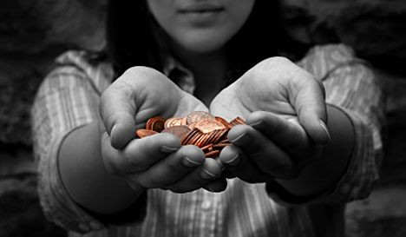

Slide 55
ESCOLHA O SEU BALÃO!

Slide 56
LCI 290

Slide 57
CHUVAS DE BÊNÇÃOS TEREMOS. É A PROMESSA DE DEUS. TEMPOS BENDITOS TRAZENDO CHUVAS DE BÊNÇÃOS DOS CÉUS.
CHUVAS DE BÊNÇÃOS, CHUVAS DE BÊNÇÃOS DOS CÉUS! GOTAS BENDITAS JÁ TEMOS. CHUVAS PEDIMOS A DEUS.
CHUVAS DE BÊNÇÃOS TEREMOS, VIDA COM PAZ E PERDÃO. OS PECADORES INDIGNOS GRAÇA DOS CÉUS OBTERÃO.

Slide 58
CHUVAS DE BÊNÇÃOS TEREMOS. MANDA-NOS JÁ, Ó SENHOR! DÁ-NOS OS FRUTOS BENDITOS DESSA PROMESSA DE AMOR.
CHUVAS DE BÊNÇÃOS, CHUVAS DE BÊNÇÃOS DOS CÉUS! GOTAS BENDITAS JÁ TEMOS. CHUVAS PEDIMOS A DEUS.
CHUVAS DE BÊNÇÃOS TEREMOS, CHUVAS MANDADAS DOS CÉUS. BÊNÇÃOS A TODOS OS CRENTES. BÊNÇÃOS DO NOSSO BOM DEUS.

Slide 59
COLOQUE O BILHETE
NO SEU BALÃO
E DEPOIS ENCHA-O!

Slide 60
HPD 423

Slide 61
AO ORARMOS, SENHOR, VEM ENCHER-NOS COM TEU AMOR, PARA UM MUNDO AGITADO ESQUECER, CADA DIA TUA VIDA VIVER. NOSSA VIDA VEM POIS TRANSFORMAR REFRIGÉRIO P'RA ALMA NOS DAR. E AGORA, COM OUTROS IRMÃOS, NOS UNIMOS AQUI EM ORAÇÃO.

Slide 63
P – QUERIDO DEUS! AGRADECEMOS PELO MOMENTO
DE COMUNHÃO CONTIGO E COM OS IRMÃOS.
VM – TAMBÉM AGRADECEMOS PELA OPORTUNIDADE
DE VIVER O ECUMENISMO AQUI E COM GENTE DOUTRO CONTINENTE, PERCEBENDO E RESPEITANDO DIFERENÇAS.
VD – TODOS OS NOSSOS PEDIDOS IMEDIATOS
E FUTUROS COLOCAMOS NA TUA ORAÇÃO
AO DIZER EM CONJUNTO...

Slide 64
PAI NOSSO QUE ESTÁS NOS CÉUS.
SANTIFICADO SEJA O TEU NOME.
VENHA O TEU REINO.
SEJA FEITA A TUA VONTADE,
ASSIM NA TERRA COMO NO CÉU.
O PÃO NOSSO DE CADA DIA NOS DÁ HOJE.
E PERDOA-NOS AS NOSSAS DÍVIDAS,
ASSIM COMO NÓS TAMBÉM PERDOAMOS AOS NOSSOS DEVEDORES.
E NÃO NOS DEIXES CAIR EM TENTAÇÃO.
MAS LIVRA-NOS DO MAL.
POIS, TEU É O REINO, O PODER
E A GLÓRIA, PARA SEMPRE. AMÉM.

Slide 65
PASTOR
QUE O CAMINHO SEJA BRANDO AOS TEUS PÉS. QUE O VENTO SOPRE LEVE EM TEUS OMBROS.
QUE O SOL BRILHE CÁLIDO SOBRE TUA FACE. QUE AS CHUVAS CAIAM SERENAS EM TEUS CAMPOS.
E, ATÉ QUE NOS ENCONTREMOS DE NOVO, QUE DEUS TE GUARDE NA PALMA DE SUA MÃO.
AMÉM!

Slide 66
HPD 373

Slide 67
DEUS TE ABENÇOE.
DEUS TE PROTEJA.
DEUS TE DÊ A PAZ.
DEUS TE DÊ A PAZ!

